Slide 1


Chào thầy và tất cả các bạn đến bài thuyết trình của mình

Slide 2
BÀI TẬP LỚN Học phần: Nhập môn công nghệ thông tin Chủ đề: Máy tính lượng tử
Sinh viên thực hiện: Mai Trọng Thế
MSV: 1871020550
Giáo viên hướng dẫn: Đỗ Ngọc Điệp

Slide 3
MÁY TÍNH LƯỢNG TỬ
01.
02.
03.
04.
Giới thiệu về máy tính lượng tử
Nguyên lí hoạt động của máy tính lượng tử
Ứng dụng và thách thức
Sự phát triển trong tương lai

Slide 4

PART ONE
Giới thiệu về máy tính lượng tử

Slide 5
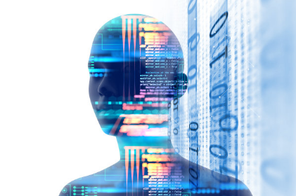
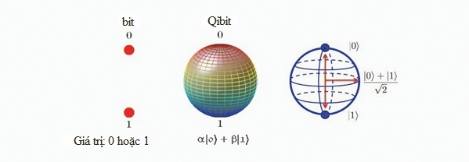
Máy tính lượng tử (còn gọi là siêu máy tính lượng tử) là một thiết bị tính toán sử dụng trực tiếp các hiệu ứng của cơ học lượng tử như tính chồng chập và vướng víu lượng tử để thực hiện các phép toán trên dữ liệu đưa vào.
Khác với máy tính cổ điển, máy tính lượng tử sử dụng qubit thay vì truyền tải bit.

Slide 6

PART TWO
Nguyên lí hoạt động của máy tính lượng tử

Slide 7
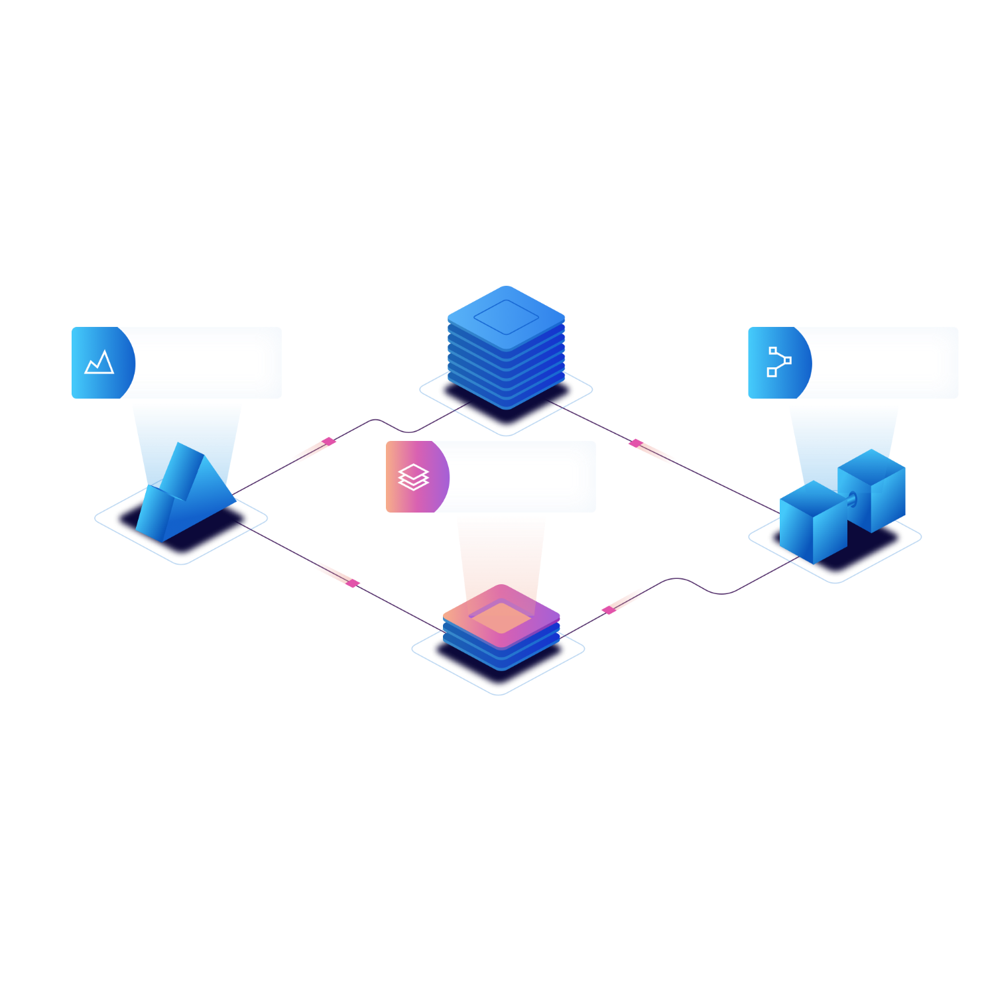
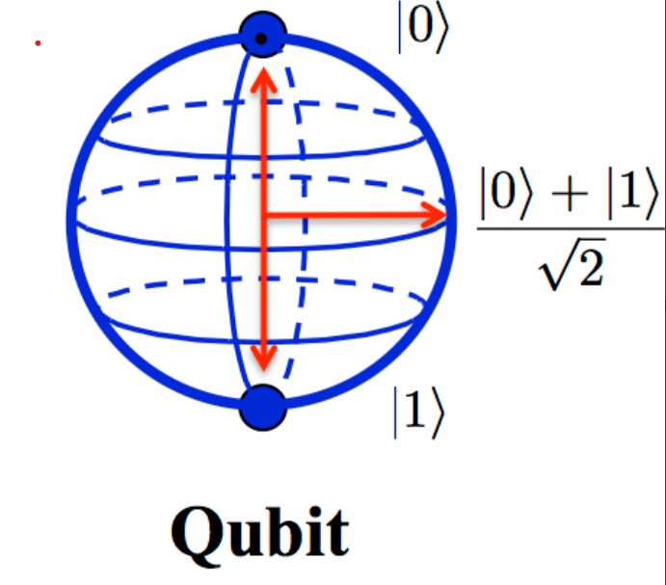
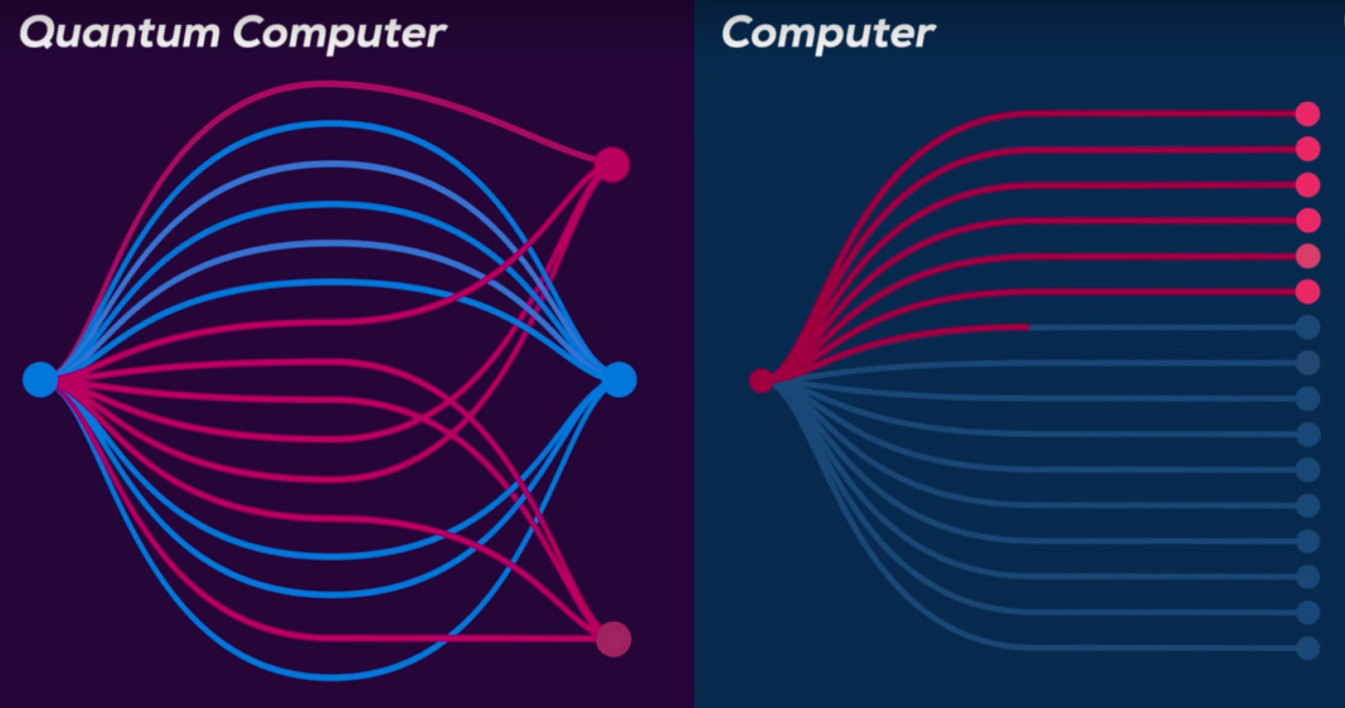
A
B
Nguyên lí hoạt động của máy tính lượng tử dựa trên:
Qubit: Có thể biểu thị trạng thái 0 và 1 nhờ chất chồng.
Nguyên lí chồng chất: Có khả năng tồn tại ở nhiều trạng thái cùng lúc.
Lượng tử: Kết nối hai qubit sao cho việc thay đổi một qubit ảnh hưởng đến qubit nhưng lại, dù khoảng cách giữa chúng là bao xa.
Khác biệt giữa Máy tính Cổ điển và Máy tính Lượng tử là:
Máy tính cổ điển: sử dụng bit nhị phân (0 hoặc 1) và thực hiện tuần tự tính toán.
Máy tính lượng tử: sử dụng qubit có thể tồn tại ở nhiều trạng thái cùng lúc và thực hiện tính toán song, tiềm năng giải quyết các bài toán phức tạp nhanh hơn.

Slide 8
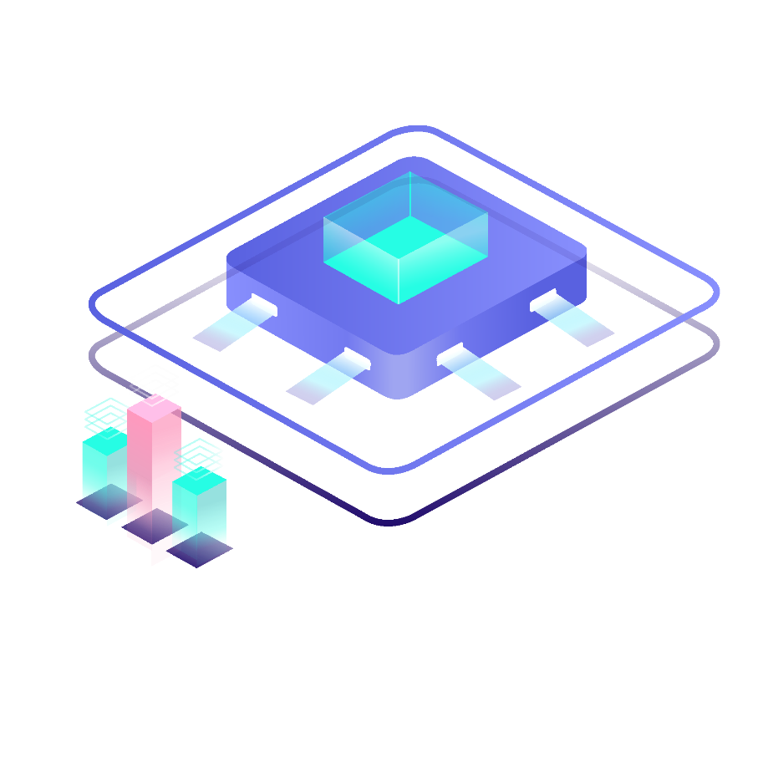
PART THREE
Ứng dụng và thách thức

Slide 9

Mô phỏng hóa học và vật lý
Máy tính toán lượng tử có khả năng mô phỏng chính xác các phức tạp phân tử, giúp hiểu rõ hơn về phản ứng hóa học và các vật thể hiện tượng ở cấp độ tử tử. Điều này đặc biệt hữu ích trong việc thiết kế thuốc, vật liệu mới và hiệu suất pin
1
Mã hoá và mạng an ninh
Máy tính lượng tử có khả năng phá vỡ các phương pháp mã hóa hóa hiện nay, chẳng hạn như RSA, vốn dựa trên các bài toán khó giải mã cho máy tính cổ điển. Tuy nhiên, nó cũng mở ra các cơ hội mới cho tử tử mã hóa an toàn hơn, hạn chế như mã hóa tử tử bằng cách sử dụng các nguyên lý ảo lượng tử để truyền thông tin một cách bảo mật tuyệt đối
2
Tối ưu hóa và máy học
Các bài toán tối ưu hóa trong kinh doanh, vận hành, tài chính và khoa học có thể được giải quyết nhanh hơn nhờ khả năng tính toán bài hát của máy tính điện tử. Trong máy học, máy tính lượng tử có thể tối ưu hóa các mô hình phức tạp và tăng tốc độ huấn luyện
3

Slide 10


Thách thức của máy tính lượng tử
- Sửa lỗi lượng tử
- Quản lý môi trường và nhiệt độ
- Quy mô sống và số lượng Qubit
- Thời gian tính toán và độ phức tạp
- Chi phí và khả năng thương mại hóa
- Đào tạo nguồn nhân lực

Slide 11
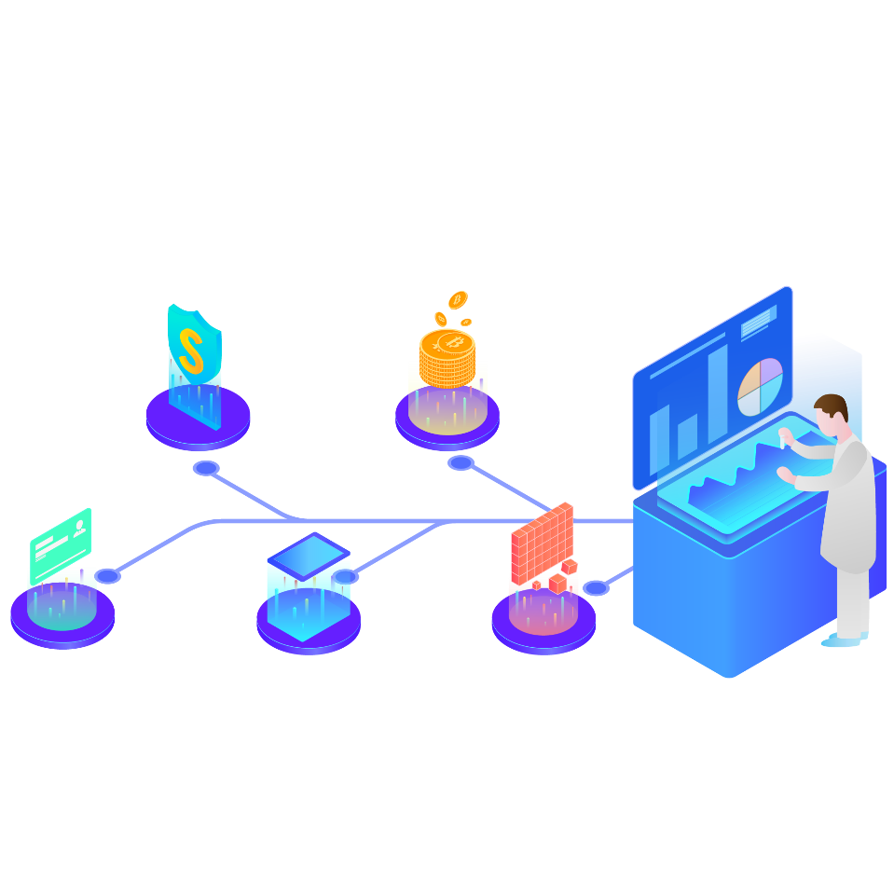
PART FOUR
Sự phát triển trong tương lai

Slide 12
Sự phát triển trong tương lai của máy tính lượng tử
- Tăng cường khả năng tính toán: Máy tính lượng tử có khả năng xử lý thông tin theo cách mà máy tính cổ điển không thể, cho phép giải quyết các bài toán phức tạp nhanh hơn, chẳng hạn như tối ưu hóa, mô phỏng phân tử và giải mã.
- Ứng dụng trong trí tuệ nhân tạo: Máy tính lượng tử có thể cải thiện các thuật toán học máy và trí tuệ nhân tạo, giúp phân tích dữ liệu lớn và tìm ra các mẫu phức tạp mà máy tính cổ điển gặp khó khăn.
- Bảo mật thông tin: Mặc dù máy tính lượng tử có thể phá vỡ nhiều phương pháp mã hóa hiện tại, nó cũng có thể dẫn đến việc phát triển các phương pháp mã hóa mới an toàn hơn, như mã hóa lượng tử.
- Khám phá vật lý và hóa học: Với khả năng mô phỏng chính xác các hệ thống lượng tử, máy tính lượng tử có thể mở ra những hiểu biết mới trong lĩnh vực vật lý hạt nhân và hóa học, dẫn đến phát hiện thuốc mới và vật liệu mới. - Khả năng thương mại hóa: Nhiều công ty công nghệ lớn đang đầu tư vào nghiên cứu máy tính lượng tử, và một số dự án đang tiến tới giai đoạn thương mại hóa, điều này có thể dẫn đến việc áp dụng rộng rãi hơn trong các ngành công nghiệp khác nhau.
- Công nghệ hạ tầng: Cần có sự phát triển trong hạ tầng để hỗ trợ máy tính lượng tử, bao gồm cả mạng lưới lượng tử và các thiết bị kết nối.

Slide 13
CẢM ƠN VÌ ĐÃ XEM BÀI THUYẾT TRÌNH

